Slide 1

אזרחות
Notes:
1

Slide 2
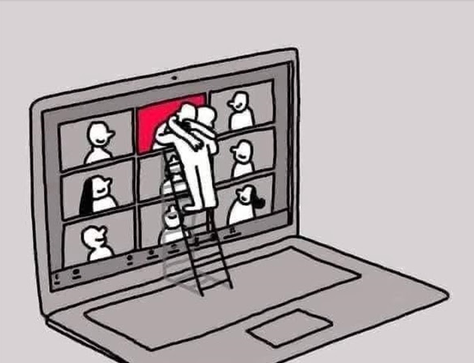
נעים להכיר
תכני המפגש
1. נכיר את מבנה ההשתלמות ונערוך תיאום צפיות
2. נברר מדוע כדאי להשתמש בסרטונים בשיעורי אזרחות
3. נדון איך סרטונים משמשים אותנו כמורים
4. נתוודע איפה מוצאים סרטים ושיעורים נלווים

Slide 3



מאחורי הקלעים של ההשתלמות
Notes:
3

Slide 4

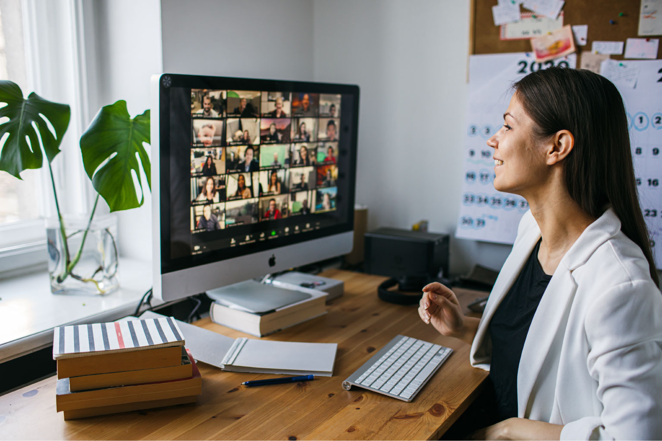

מבנה ההשתלמות
Notes:
4

Slide 5


Slide 6
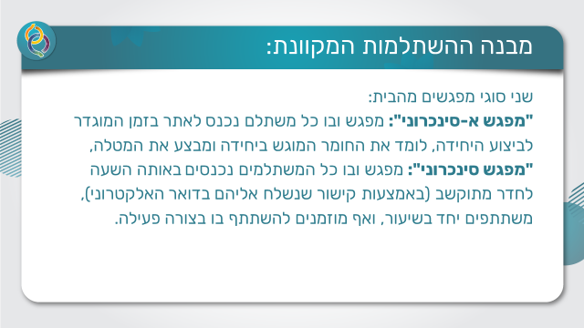

Slide 7
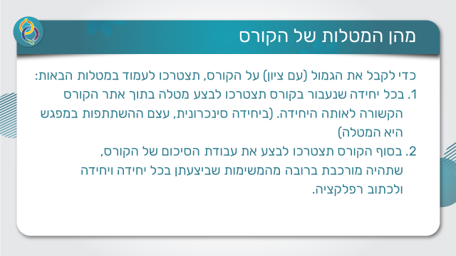

Slide 8
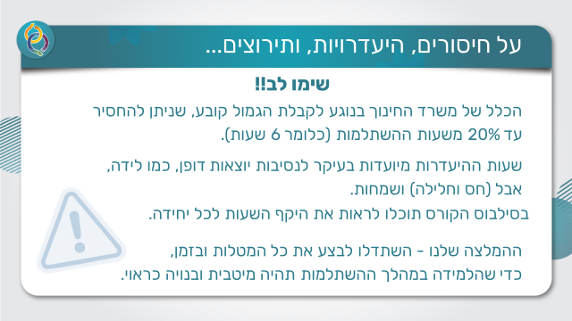

Slide 9


Slide 10



Slide 11
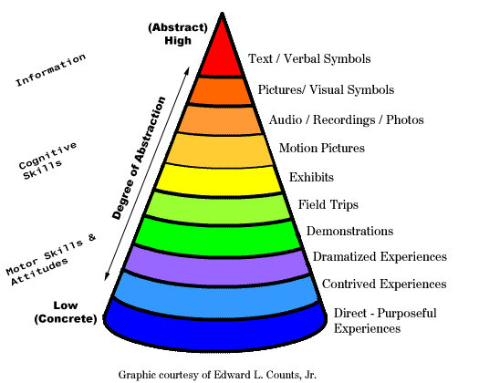
שימוש בסרטים בהוראה
מודל החרוט
10% מהחומר שהם קוראים
20% מהרצאות שהם שומעים
30% של מה שהם רואים
50% מצפייה בסרטונים והדמיות בשילוב כתוביות או קול
70% ממה שהם כותבים ואומרים
90% ממה שהם אומרים ועושים
אנו מעלים את אחוז הידע של התלמידים בשימוש בסרטונים. (Dale,1969 )

Slide 12

שילוב סרטונים
שימוש בסרטונים
סרטוני הדרכה לכל תחום
שיעורים
הרצאות
שירים
סרטי תלמידים
חוויות וארועים
אנימציות
סרטונים משעשעים
ולוג - יומן וידאו

Slide 13

שימוש בסרטים בהוראה
גיוון דרכי הוראה
משנה את שגרת הלמידה,
שילוב רגשות בלמידה
משלב יישום תוכן, התנסות,
יצירת הנאה ולמידה חווייתית,
העברת מסר תוך שילוב
אסטרטגיות חשיבה מסדר גבוה

Slide 14
מתי נכון להשתמש בסרטים בהוראת אזרחות?

Slide 15
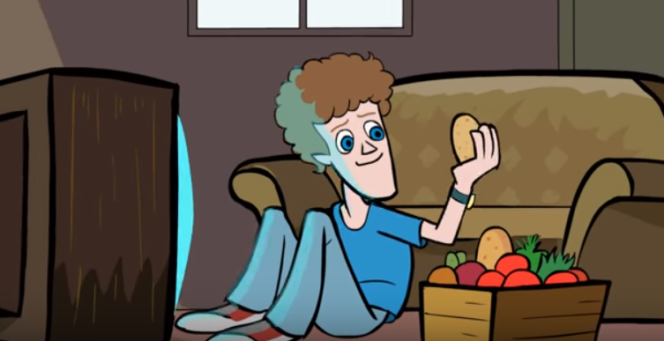
שימוש בסרטים בהוראה
טריגר לנושא
Notes:
לאיזה נושא במקצוע שלכם יצטרכו טריגר מסוג זה?
טריגר לנושא מורכב, רגיש, אולי אפילו משעמם שיש לצור עניין סביבו.
בדוגמא כאן- לנושא החברות , נושא רגיש אצל התלמידים- ניתן לשאול על איך הוא מרגיש ובכך לשקף עמדות של בנות שונות לגבי עצמן.

Slide 16
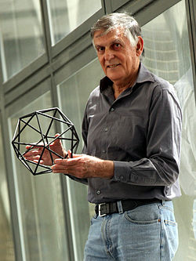

שימוש בסרטים בהוראה
מבחן זוכה פרס נובל
Notes:
כשיש מומחה אחר שיכול להגיד את הדברים טוב ממני.
לתת כאן את הסרטון של אונברסיטת קאהן במטמתיקה. איך מיישמים נראה עוד שניה.

Slide 17

שימוש בסרטים בהוראה
הצגת מושג
Notes:
לאיזה נושא במקצוע שלכם יצטרכו טריגר מסוג זה?
טריגר לנושא מורכב, רגיש, אולי אפילו משעמם שיש לצור עניין סביבו.
בדוגמא כאן- לנושא החברות , נושא רגיש אצל התלמידים- ניתן לשאול על איך הוא מרגיש ובכך לשקף עמדות של בנות שונות לגבי עצמן.

Slide 18
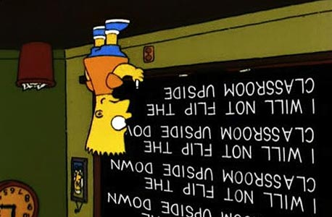
שימוש בסרטים בהוראה
כיתה הפוכה
"אמור לי ואשכח, למד אותי ואזכור, שתף אותי ואלמד." (בנג'מין פרנקלין)
Notes:
לפרט על כיתה הפוכה

Slide 19

שימוש בסרטים בהוראה
סיכום נושא- איסוף ותובנות
Notes:
כשאנחנו רוצים לוודא מה מתוך מה שנלמד התלמידים הבינו והפנימו, או כשיש תחושה שסרט יכול לסכם את מה שלמדנו ארוכות.

Slide 20
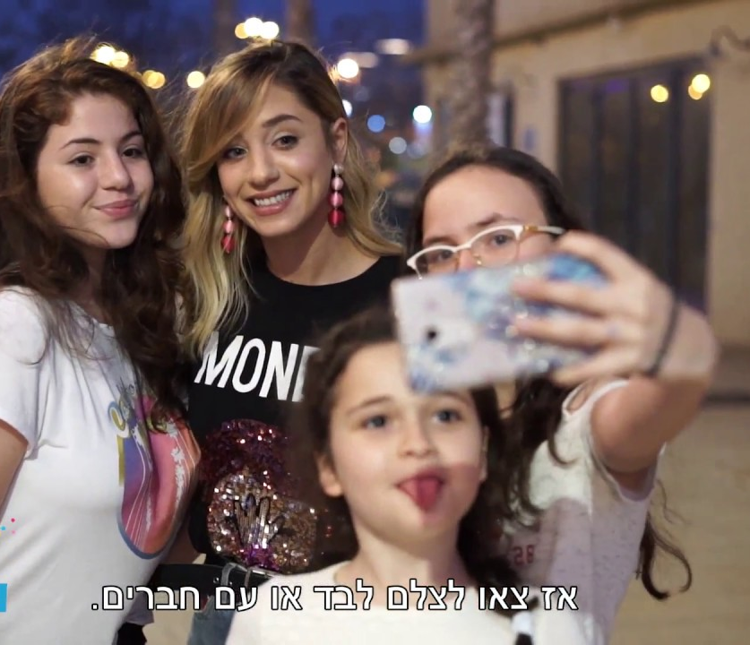
שימוש בסרטים בהוראה
תלמיד כיוצר סרטון
Notes:
כשאנחנו רוצים לוודא מה מתוך מה שנלמד התלמידים הבינו והפנימו, או כשיש תחושה שסרט יכול לסכם את מה שלמדנו ארוכות.

Slide 21
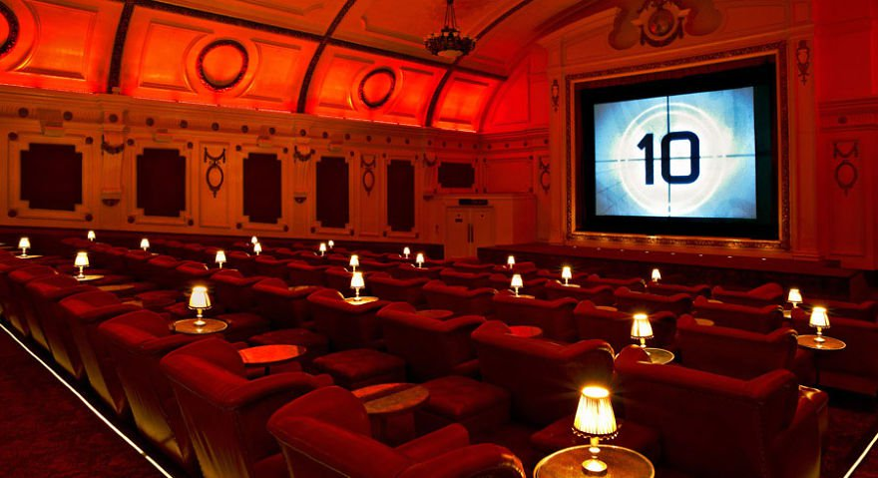
שימוש בסרטים בהוראה
לימוד באמצעות סרט
Notes:
מתי עושים זאת? האם מומלץ להביא סרט שלם לכיתה?
הסבר לגבי סרט אינטרקטיבי
האם נכון לחתוך סרט באמצע?

Slide 22
חשוב להדגיש!
"שילוב סרטים בהוראה אינו מסתיים בהקרנתו."
"The focus has to shift from What students watch to How they watch."
Notes:
להתייחס לדרך הנכונה לכתוב שאלות לסרט

Slide 23

מאיפה לוקחים סרטונים?
פורומים של מורים
אתרי משרד החינוך
אתר Movieland Acdmy
רשת האינטרנט.
תיק תוכניות לימודים

Slide 24


Slide 25

היכרות עם סביבת הקורס
Notes:
https://docs.google.com/forms/d/e/1FAIpQLSeLojoL9JSMqeyfvWfWgnElOvxEZ3VS4jo2IpgKashpjrDTtg/viewform
סקר הפעלה

Slide 26


